Slide 1
6 . 时序逻辑电路
教学基本要求
1、熟练掌握时序逻辑电路的基本概念、功能描述方法
及其相互转换。
2、熟练掌握时序逻辑电路的分析方法
3、熟练掌握同步时序逻辑电路的设计方法
4、熟练掌握典型时序逻辑功能器件——计数器、寄存器的逻辑功能及其应用。

Slide 2
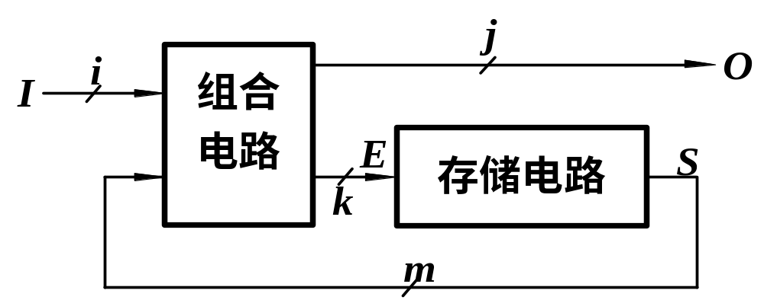
6.1 时序逻辑电路的基本概念
6.1.1 时序逻辑电路的模型与分类
1. 时序电路的一般化模型
结构特征:
*电路由组合电路和存储电路组成。
*电路存在反馈。

Slide 3

时序逻辑电路的整体功能可用下面三组方程表示
输出方程组: O＝f₁(I，S^{n})
激励方程组: E＝f₂(I，S^{n})
状态方程组
触发器特性方程组 : S^{n+1}＝f₃(E，S^{n})
Notes:
图中看出，谐波次数越高，幅值分量越小，对原波形的贡献越小，所以在一定条件下可忽略高次谐波。

Slide 4
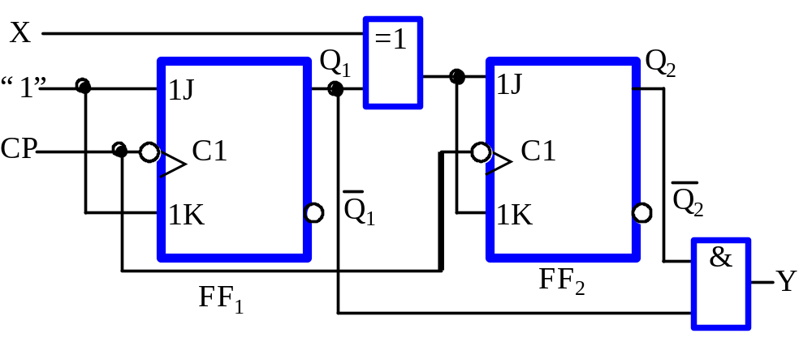
2、同步时序电路与异步时序电路
同步：
存储电路里所有触发器有一个统一的时钟源，它们的状态在同一时刻更新。
时序电路
异步：
没有统一的时钟脉冲或没有时钟脉冲，电路的状态更新不是同时发生的。

Slide 5
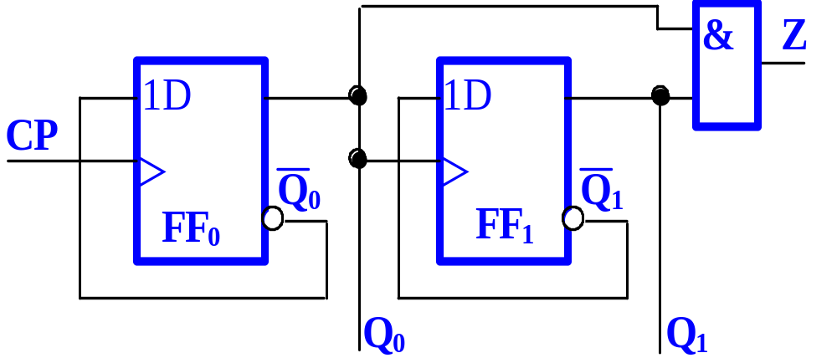
异步时序电路
C1
C1

Slide 6
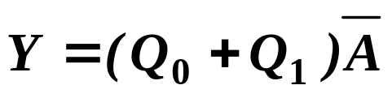
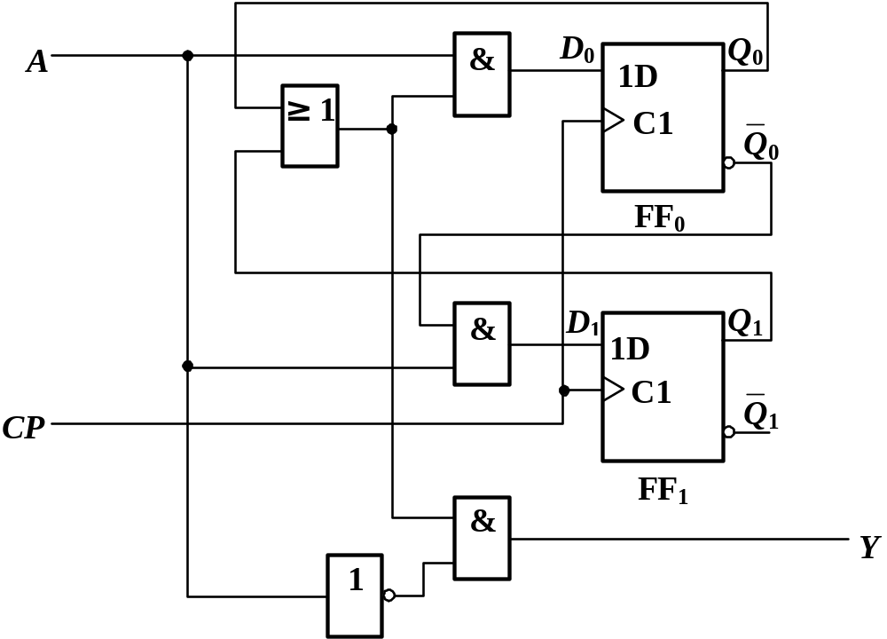
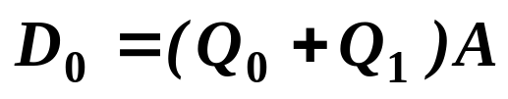
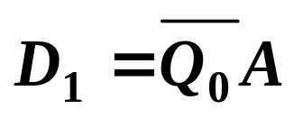
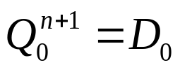

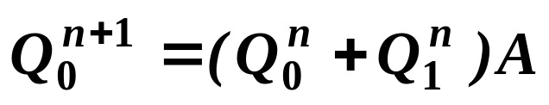
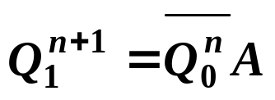
6.1.2 时序电路功能的表达方法
输出方程组
1. 逻辑方程组
激励方程组
状态方程组

Slide 7


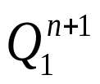
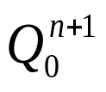

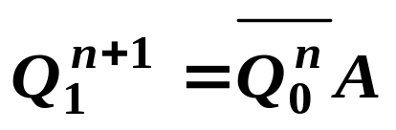

2、状态表
状态转换真值表
输出方程
A
Y
0
0
0
0
0
0
0
0
1
1
0
0
0
1
0
0
0
1
状态方程组
0
1
1
0
1
0
1
0
0
0
0
1
1
0
1
1
1
0
1
1
0
0
0
1
1
1
1
0
1
0

Slide 8
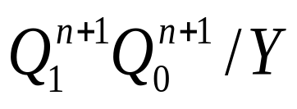
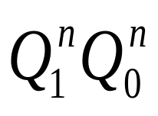
将状态转换真值表转换为状态表
状态转换真值表
状态表
A
Y
0
0
0
0
0
0
0
0
1
1
0
0
A=0
A=1
0
1
0
0
0
1
0 0
0 0 / 0
1 0 / 0
0
1
1
0
1
0
0 1
0 0/ 1
0 1 / 0
1
0
0
0
0
1
1 0
0 0 / 1
1 1 / 0
1
0
1
1
1
0
1 1
0 0/ 1
0 1 / 0
1
1
0
0
0
1
1
1
1
0
1
0

Slide 9
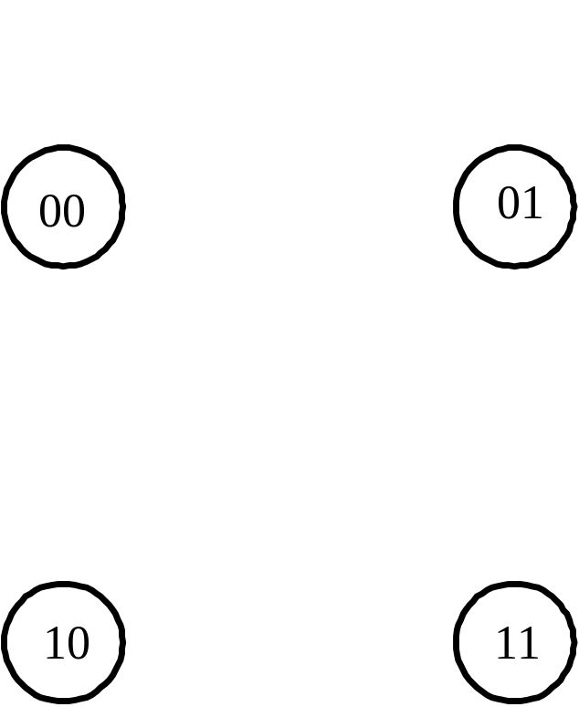
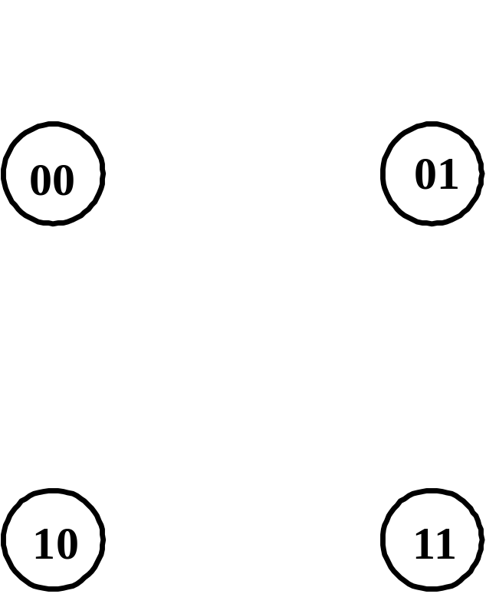



3、根据状态表画出状态图
状态表
0/0
1/0
0/1
A=0
A=1
0 0
0 0 / 0
1 0 / 0
0 1
0 0/ 1
0 1 / 0
1/0
1 0
0 0 / 1
1 1 / 0
0/1
0/1
1/0
1 1
0 0/ 1
0 1 / 0
1/0

Slide 10
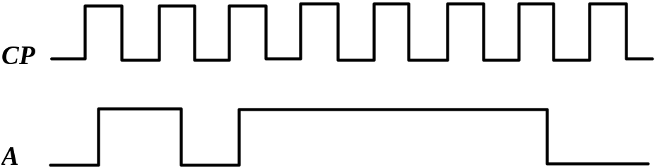
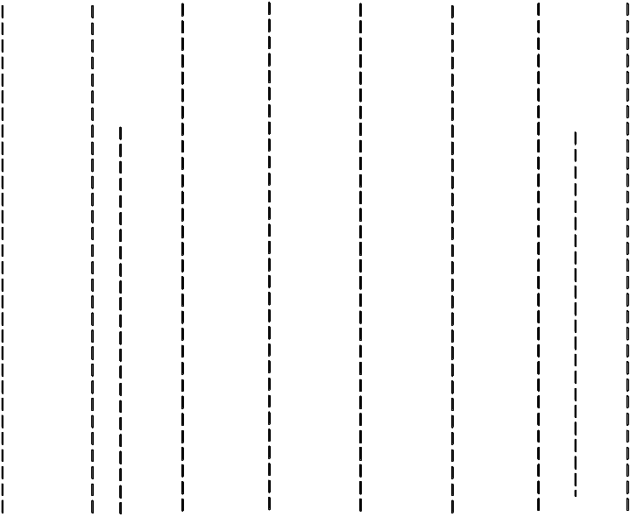



4. 时序图
根据状态表画出波形图
状态表
A=0
A=1
0 0
0 0 / 0
1 0 / 0
0 1
0 0/ 1
0 1 / 0
1 0
0 0 / 1
1 1 / 0
1 1
0 0/ 1
0 1 / 0

Slide 11
6.2 时序逻辑电路的分析
已知：时序逻辑电路;
待求：逻辑功能
6.2.1 分析同步时序逻辑电路的一般步骤:
1.分析电路的组成：
电路的输入、输出信号、触发器的类型等
2. 根据给定的逻辑电路图,写出下列各逻辑方程组：
(１) 输出方程组；
(２) 触发器的激励方程组;
（3）状态方程组: 将每个触发器的驱动方程代入其特性方程。
3.列出状态转换表或画出状态图和波形图；
４.确定电路的逻辑功能.

Slide 12
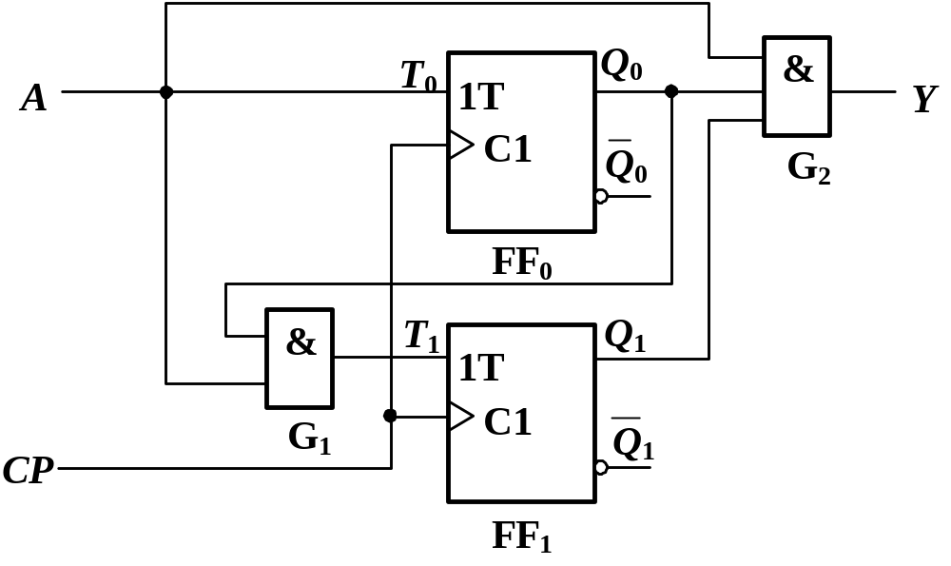
6.2.2 同步时序逻辑电路分析举例
例1 试分析如图所示时序电路的逻辑功能。
解：
(1)了解电路组成。
电路是由两个T 触发器组成的同步时序电路。

Slide 13
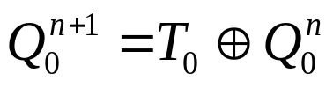

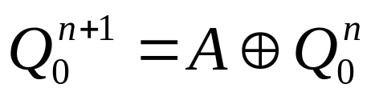
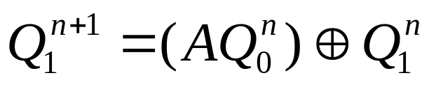
(2) 根据电路列出三个方程组
输出方程组:
Y=AQ₁Q₀
激励方程组:
T₀=A
T₁=AQ₀
T触发器的特性方程方程组
得时序电路的状态方程组

Slide 14
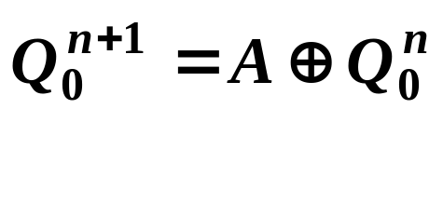
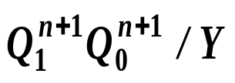
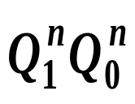
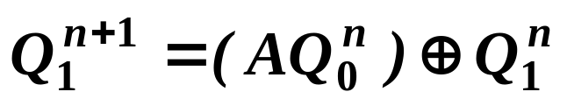
(3) 根据状态方程组和输出方程列出状态表
A=0
A=1
0 0
0 0 / 0
0 1 / 0
Y =A Q₁Q₀
0 1
0 1 / 0
1 0 / 0
1 0
1 0 / 0
1 1 / 0
1 1
1 1 / 0
0 0 / 1

Slide 15
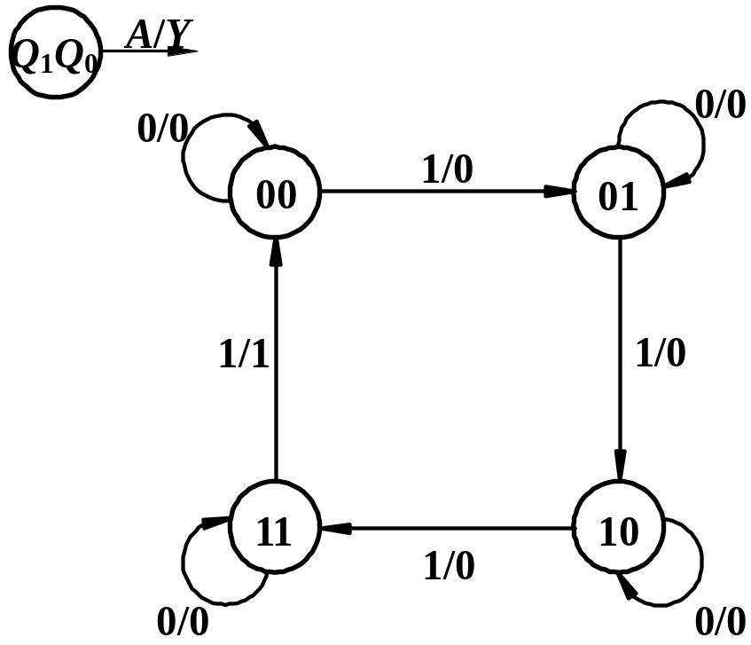
电路是一个由信号A控制的可控4进制计数器。
(4) 画出状态图
A=0
A=1
0 0
0 0 / 0
0 1 / 0
0 1
0 1 / 0
1 0 / 0
1 0
1 0 / 0
1 1 / 0
1 1
1 1 / 0
0 0 / 1

Slide 16
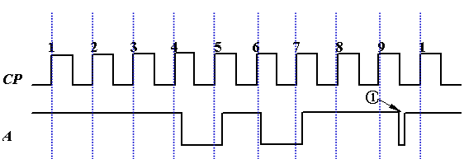

(4) 画出时序图
A=0
A=1
0 0
0 0 / 0
0 1 / 0
0
Q₀
0 1
0 1 / 0
1 0 / 0
0
Q₁
1 0
1 0 / 0
1 1 / 0
1 1
1 1 / 0
0 0 / 1
米利型时序电路输入信号影响输出信号

Slide 17
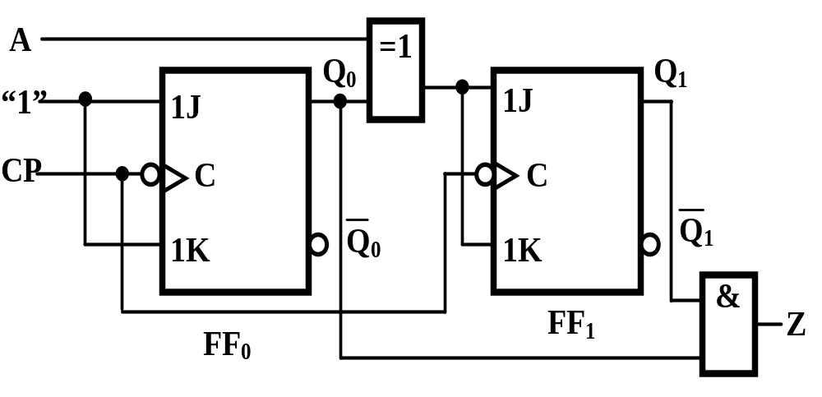
例2 试分析如图所示时序电路的逻辑功能。
解：
分析电路组成。
电路是由两个JK触发器组成的穆尔型同步时序电路。
写出下列各逻辑方程式：
输出方程
Z=Q₁Q₀
激励方程
J₀=K₀=1
J₁=K₁=A⊕ Q₀

Slide 18
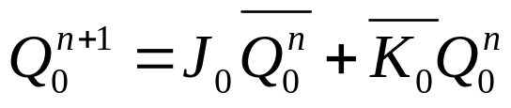
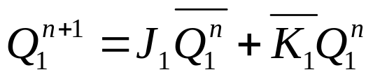
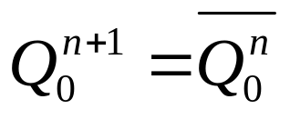
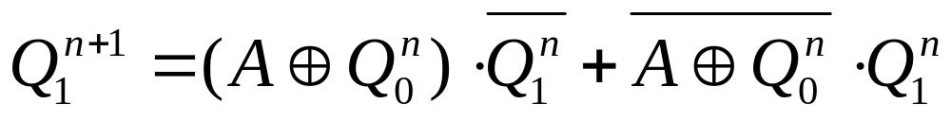
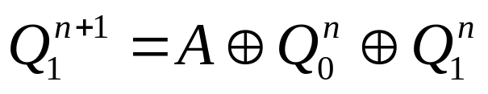
将激励方程代入JK触发器的特性方程得状态方程
FF₀
J₀=K₀=1
FF₁
J₁=K₁=A ⊕ Q₀
整理得：
Notes:
放大电路存在电抗元件，如电容、电感。因此输入信号的频率不同，电路的输出响应也不同。

Slide 19
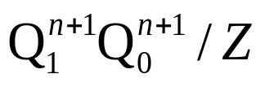
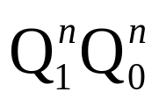
Z=Q₁Q₀
状态转换表
A=0
A=1
0 0
0 1 / 0
1 1 / 0
0 1
1 0 / 0
0 0 / 0
1 0
1 1 / 0
0 1 / 0
1 1
0 0 / 1
1 0 / 1

Slide 20
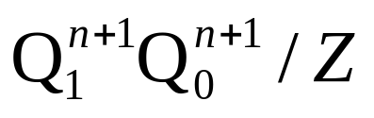
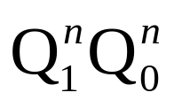
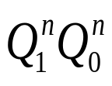
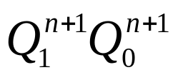
状态转换表
A=0
A=1
状态表也可列成
0 0
0 1 / 0
1 1 / 0
Z
0 1
1 0 / 0
0 0 / 0
1 0
1 1 / 0
0 1 / 0
A= 0
A= 1
1 1
0 0 / 1
1 0 / 1
0 0
0 1
1 1
0
0 1
1 0
0 0
0
1 0
1 1
0 1
0
1 1
0 0
1 0
1
Z=Q₁Q₀
穆尔型

Slide 21
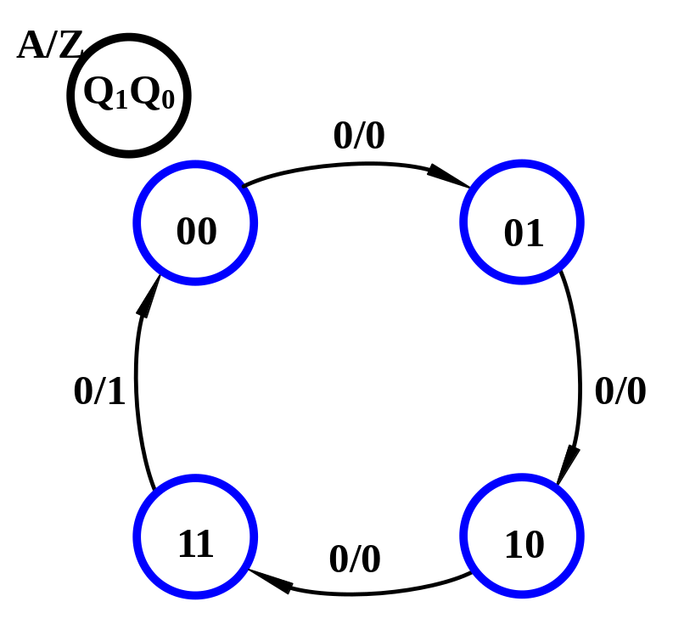
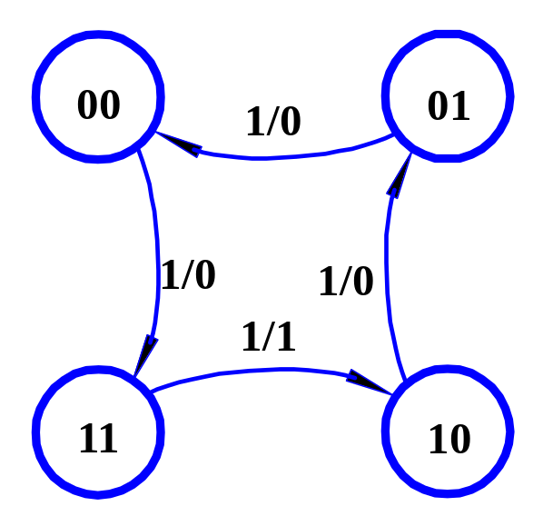
状态图
Z
A= 0
A= 1
0 0
0 1
1 1
0
0 1
1 0
0 0
0
1 0
1 1
0 1
0
1 1
0 0
1 0
1

Slide 22
状态图
Z
A= 0
A= 1
0 0
0 1
1 1
0
0 1
1 0
0 0
0
1 0
1 1
0 1
0
1 1
0 0
1 0
1
可逆四进制计数器

Slide 23
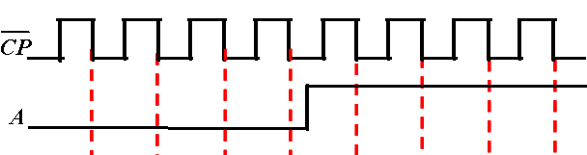
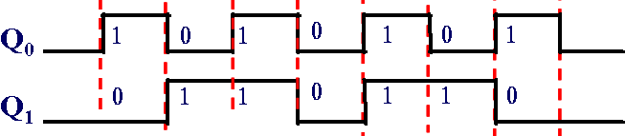
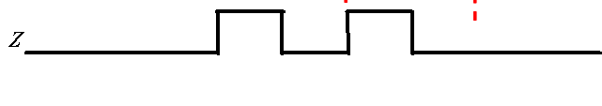
A=0时，Z的下降沿作为加法计数器的进位信号，
根据状态转换表，画出波形图。
A=1时，Z的上升沿作为减法计数器的借位信号，
Z
A= 0
A= 1
0 0
0 1
1 1
0
0 1
1 0
0 0
0
1 0
1 1
0 1
0
1 1
0 0
1 0
1
穆尔型时序电路输入信号不影响输出信号

Slide 24
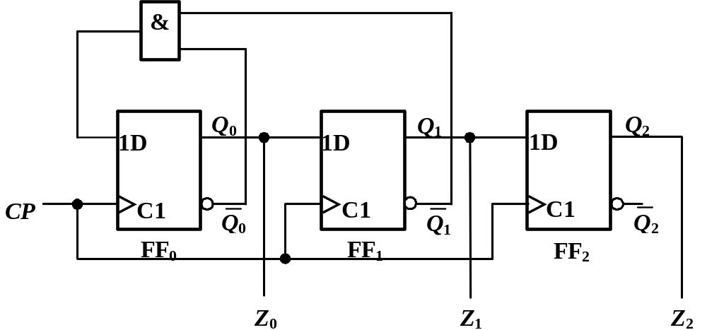
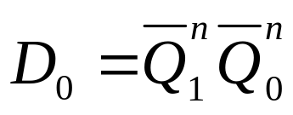
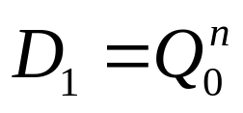
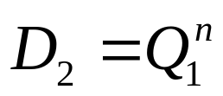
例3 分析下图所示的同步时序电路。
1.根据电路列出逻辑方程组:
输出方程组 Z₀=Q₀ Z₁=Q₁ Z₂=Q₂
激励方程组

Slide 25







激励方程组
将激励方程代入D 触发器
的特性方程得状态方程
状态表
0 0 0
0 0 1
得状态方程
0 0 1
0 1 0
0 1 0
1 0 0
0 1 1
1 1 0
1 0 0
0 0 1
1 0 1
0 1 0
1 1 0
1 0 0
2.列出其状态表
1 1 1
1 1 0

Slide 26
3. 画出状态图
有效状态
无效状态
自启动能力
Q
2
Q
1
Q
0
状态表
000
001
0 0 0
0 0 1
011
110
100
010
101
0 0 1
0 1 0
0 1 0
1 0 0
0 1 1
1 1 0
111
1 0 0
0 0 1
1 0 1
0 1 0
1 1 0
1 0 0
1 1 1
1 1 0

Slide 27


3. 画出时序图
顺序脉冲产生器、节拍脉冲产生器

Slide 28
作业
P320 6.1.8（试画出 Q₁、Q₀ 及 Z 的波形）
6.2.4（习题解答案有误）

